Slide 1
Las afirmaciones de Cristo
Escuela Dominical 2013
www.iglesiaDeTemperley.com.ar

Slide 2
Buscamos…Mateo 16:13-14
En los días de Jesús algunos pensaban que él era…
Juan el Bautista
Elías
Jeremías
Alguno de los profetas
Notes:
Los hombres han tenido toda clase de diferentes ideas acerca de quién es Jesús realmente.

Slide 3
Sus enemigos decían…
Juan 16:20:
  Que tenía un “Demonio”
Marcos 3:22
  Que hacía milagros a través de Belzebú y que echaba demonios a través de Satanas.
Juan 8:48
  Lo llamaron Samaritano ¡¡??
Juan 10:33
  Un simple hombre que se quería hacer pasar por Dios
Notes:
Llamar Samaritano a un judío era una ofensa
¿Era Jesús solamente un hombre o era ÉL más que eso?

Slide 4
¿Qué dice hoy la gente?
¿Qué dirían tus amigos si les preguntamos quien es Jesucristo?
Algunos podrán decir que es…
  Un gran Maestro
  Un Profeta famoso
  Un ejemplo
  Un mentiroso
  Un mito
  Un loco….
Notes:
Nada es más importante que el concepto que una persona tenga acerca de quién es realmente Jesús.
Si yo creo de verdad que Jesucristo es el Dios Todopoderoso, entonces me inclinaré ante ÉL y lo adoraré y amaré.
Si realmente creo que ÉL es Señor, entonces le serviré y le obedeceré.
Si creo que ÉL es un mentiroso, entonces nunca confiaré en ÉL.
Si yo creo que ÉL es un demente, yo nunca vendré a ÉL.
Si lo hago mi “superestrella”, luego vendrá otro superestrella humano a quien idolatrar.
Si ÉL fue sólo un gran Maestro, entonces yo consideraré lo que ÉL dice, pero también leeré y creeré lo que dicen otros buenos maestros.
Si ÉL fue solo un Profeta, entonces estaré buscando a otros profetas para que me muestren el camino a Dios.
Si ÉL es solo un hombre que vivió hace 2000 años, entonces ÉL aún está muerto y sin poder para cambiar mi vida hoy.

Slide 5
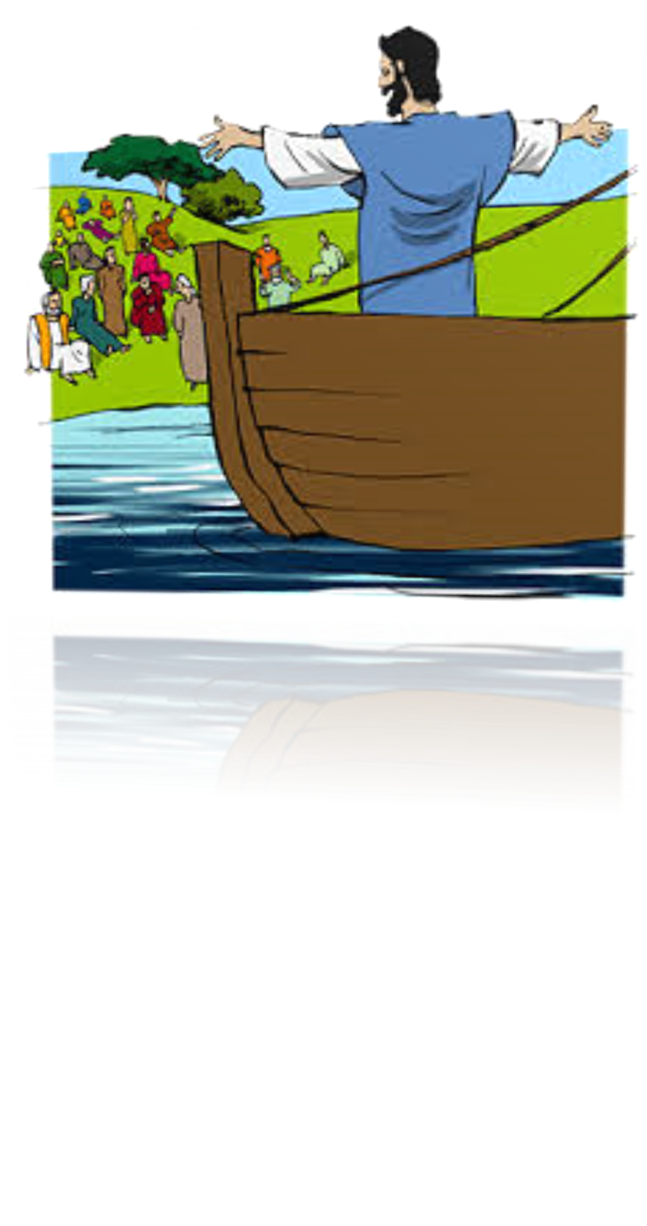
¡Quién es Jesús?
¿Qué dijo Jesús?

Slide 6
Jesús era en muchos aspectos una persona común:
Su apariencia física no era inusual
ÉL se parecía a otros hombres judíos que vivían en ese entonces en Palestina.
No tenía una luz resplandeciente o un halo alrededor de Su cabeza (como muchas pinturas sugieren)
Tampoco tenía pelo largo y ondulado que le hicieran parecer diferente a Sus discípulos..
En cuanto a Su edad, ÉL parecía tener alrededor de 30 años
SIN EMBARGO, ESTE HOMBRE HACÍA LAS MÁS ADMIRABLES Y ASOMBROSAS AFIRMACIONES

Slide 7
Jesús afirmó ser el Mesías (Marcos 14:61-62)
Para los judíos, el Mesías era… (unir con flechas)
Cuando un hombre afirmaba ser el MESÍAS, decía:
  “yo quiero que todos sepan que yo soy el Rey prometido por Dios,
  Aquel que es el eterno y poderoso JEHOVÁ-DIOS;
  que reinará para siempre jamás”.
  ¡Esta sí que es una afirmación!

Slide 8
El mesías..
¿Qué otro término que se usa con frecuencia en el Nuevo Testamento, significa lo mismo que “Mesías” (Juan 1:41)? ___________
Cuando Jesús dijo a la mujer samaritana, “Yo Soy”, ¿quién estaba afirmando ser? (Juan 4:25-26) ____________________
En Juan 10:24, ¿qué querían los judíos que Cristo les dijera para que ya no tuvieran dudas? ____________________________
Cristo
el Mesías
si era el Cristo

Slide 9
Jesús afirmó ser el Mesías (Marcos 14:61-62)
Afirmación 1:

Slide 10
Jesús afirmó ser el Hijo de Dios (Juan 10:36)
Afirmación 2:

Slide 11
Jesús afirmó ser Dios (Juan 10:30-33)
Afirmación 3:

Slide 12
Afirmación 3:
Jesús afirmó ser Dios
¿Qué pensaron los judíos de esta afirmación ?
¿Por qué querían los judíos matar a Jesús?
¿Cuál fue su gran crimen?
De acuerdo con Juan 10:33, ¿cómo definían los judíos la palabra “blasfemia”?
¿Porqué crucificaron a Jesús? (Marcos 14:64)

Slide 13
Jesús afirmó poder perdonar pecados
(Marcos 2:5)
Afirmación 4:

Slide 14
Afirmación 4:
Jesús afirmó poder perdonar pecados
¿Qué dijo Jesús al hombre paralítico, que asombró tanto a los judíos (Marcos 2:5
¿Quién puede perdonarnos?
La única persona que realmente nos puede perdonar, es la persona que hemos ofendido y contra la cual hemos pecado.
¿quién es la Persona a la que siempre ofendemos (Salmo 51:4)?
¿quién es la única Persona que puede perdonarnos?

Slide 15
Afirmación 4:
Jesús afirmó poder perdonar pecados
¿Los judíos entendían ésto (Marcos 2:7)?
¿Sería una blasfemia que un simple hombre asegurara que perdonaba pecados?
Si Cristo realmente podía perdonar pecados: ¿quién tiene que ser ÉL entonces?
SI NECESARIAMENTE TIENE QUE SER DIOS

Slide 16
Jesús aseguró ser Jehová
Afirmación 5:

Slide 17
Afirmación 5:
Jesús aseguró ser Jehová
Jehová = Yavé = SEÑOR (Adonay en griego)
YHWH = Tetragrama sagrado que los judíos no nombraban.
YHWA + “Adonay” = Yahovah (Jehová)
Salmo 23:1, ¿quién es el Buen Pastor?
Juan 10:11, 14, ¿quién es el Buen Pastor?

Slide 18
Afirmación 5:
Jesús aseguró ser Jehová
Isaías 41:4 y 44:6, ¿quién es el Primero y el Último?
Apocalipsis 1:13, 17-18; 2:8 ¿quién es el Primero y el Último?
Jeremías 31:34, ¿quién es el Perdonador de Pecados?
Marcos 2:7, 10, ¿quién es el Perdonador de Pecados?

Slide 19

Afirmación 6:
Jesús aseguró el juez supremo
Leer Santiago 4:12…
¿Tiene alguien, aparte de Dios, el derecho de juzgar a los hombres y de enviar a algunos hombres al infierno para ser castigados para siempre?
Mateo 25:31-46
¿Afirmó Jesús tener este derecho
Si Jesús fuera un hombre común, esta afirmación sería una

Slide 20
Afirmación 7:
Jesús aseguró ser el gran YO SOY…
¿Qué pregunta hicieron los judíos a Jesús en Juan 8:57?
¿Cuándo vivió Abraham?
> Unos 2000 años antes de Cristo
¿Cómo respondió Jesús a su pregunta (Juan 8:58)?
Si un hombre que aparenta tener 30 años de edad, se te acercara hoy y te dijera que tiene más de 2000 años de edad, ¿qué pensarías?
¿Qué pensaron los judíos (Juan 8:59)?

Slide 21
Afirmación 7:
Jesús aseguró ser el gran YO SOY…
Jesús dijo “YO SOY” (Juan 8:58),
Ellos reconocieron “YO SOY” como un nombre sagrado de Dios, como fue revelado a Moisés en Éxodo 3:14-15
A lo largo de todo el evangelio de Juan, Jesús afirmó ser el Gran “YO SOY”:
Juan 6:35 , Juan 8:12, Juan 10:9, etc.
¿Por qué escribió Juan el evangelio de Juan (Juan 20:31)?

Slide 22
Ahora ¿Qué dices tu? ¿quién es Jesus? (Mateo 6:15)
En realidad, solamente hay tres respuestas honestas (y sólo una respuesta verdadera) que puede darse:
Jesús era un LUNÁTICO
Jesús era un MENTIROSO
Jesús es el SEÑOR.

Slide 23
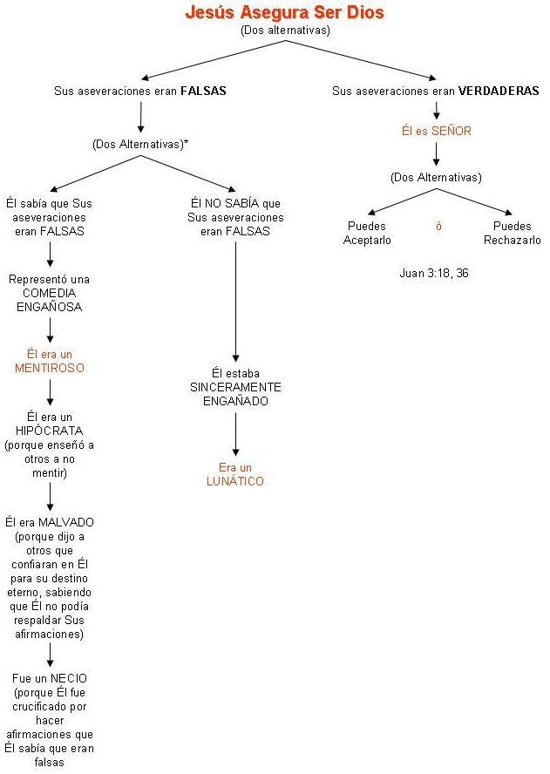

Slide 24


